Slide 1
R·二年级数学上册
四
厘米和米
认识线段

Slide 2

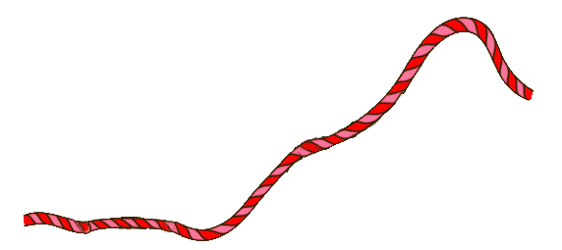

情境导入
如何量这条绳子的长度？你有什么好办法吗？
可以先把绳子拉直，然后用尺子测量长度。

Slide 3

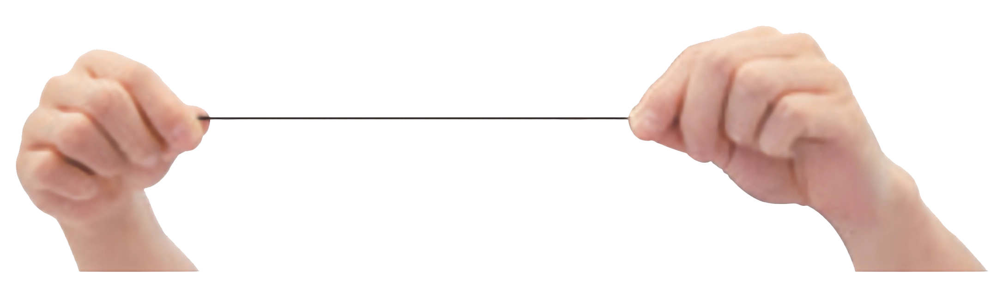
探索新知
拉直的一根线，可以看作一条线段。

Slide 4
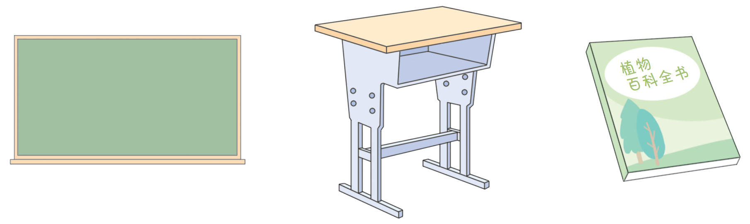

黑板的边、
桌子的边、
……都可以看作线段。
书的边
这些线段有什么特点呢？
线段是直的，有2个端点，可以量出长度。

Slide 5
量一量：
3厘米
1厘米
2厘米
量线段时，线段的一端和尺子的“0”刻度线对齐，看线段的另一端对着数字几，线段的长度就是几。

Slide 6
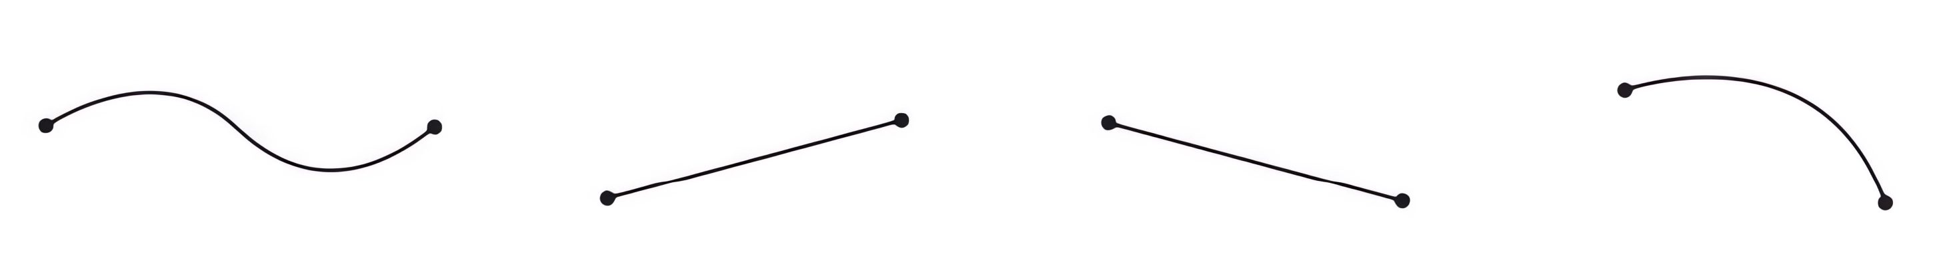
指出下面哪些是线段。
【课本62页 做一做 第1题】
√
√

Slide 7
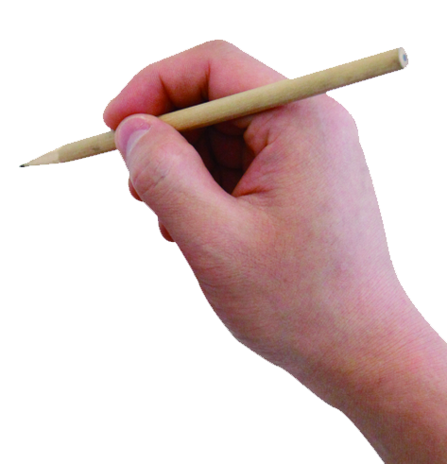
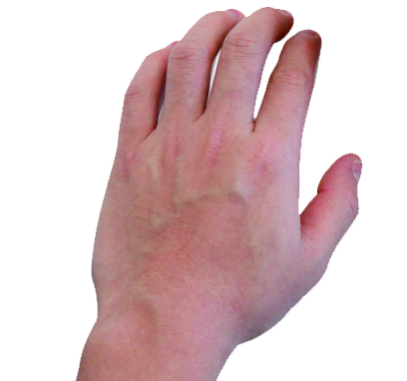
试一试
认识了线段，能不能自己画一条3厘米长的线段呢？应该怎么画？
先确定一个端点。
左手按住尺子，让刻度0与端点对齐。
从刻度0画起，画到刻度3，标出右端点。

Slide 8
从刻度1画到刻度4，从刻度2画到刻度5……都是3厘米。
你还有其它办法能画出3厘米的线段吗?
得到的就是一条3厘米长的线段。

Slide 9
巩固练习
1
每个图形各由几条线段围成？填一填。
【课本62页 做一做 第2题】
( )条
( )条
( )条
4
3
4

Slide 10
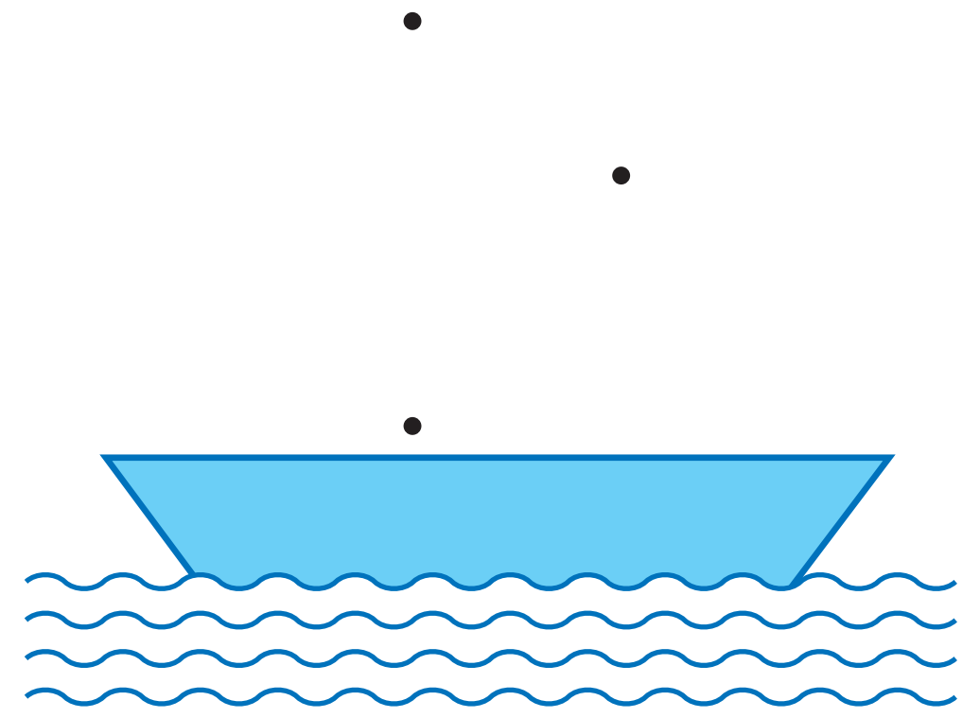

2
把每两个点用线段连接起来，一共画出了几条线段？
【课本62页 做一做 第3题】
一共画出了3条线段。

Slide 11
3
画出一条和下面线段同样长的线段。
【课本62页 做一做 第4题】
5厘米

Slide 12



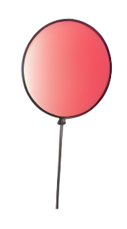
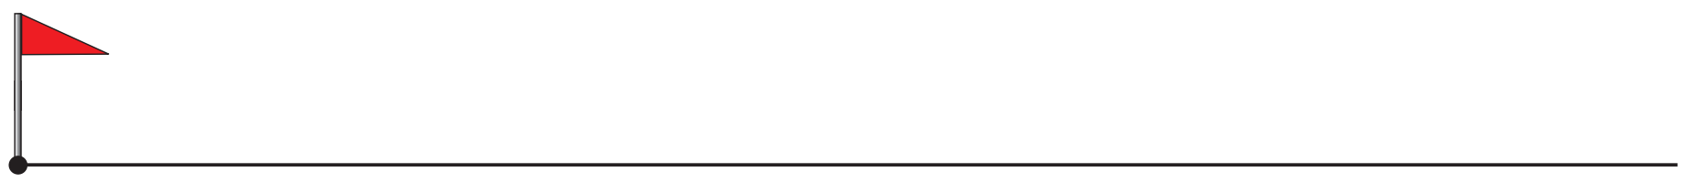
在线上距离 3厘米处画一朵 ，5 厘米处画一棵
，10 厘米处画一个 。
4
【课本62页 做一做 第5题】

Slide 13
5
下图中一共有多少条线段？
4+3+2+1=10(条)

Slide 14
课堂小结
通过本节课的学习，你有什么收获？
1.线段是直的；
线段的特征
2.有2个端点；
3.可以量出长度。
认识线段
从刻度0开始画，几厘米长就画到刻度几处。
画线段

Slide 15
课后作业
完成状元成才路系列丛书相关课时习题。

